Slide 1
Testcase 2023.02.20 최진선

Slide 2
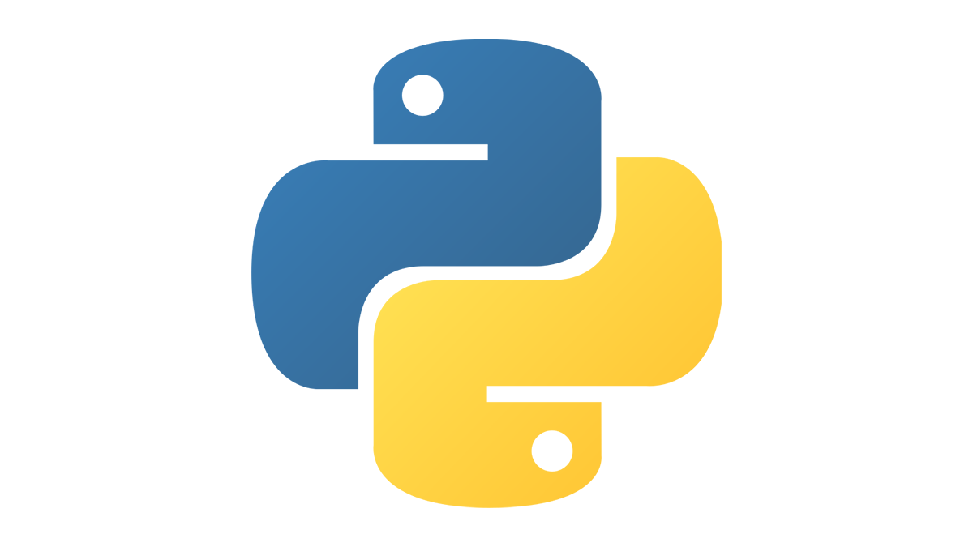
런타임 에러
동적 언어
Notes:
다들 아시다피시 파이썬은 동적 언어인데요,
컴파일을 하는 과정에서 자료형이 결정되는 것이 아니라 실행 시에 결정되기 때문에
때로는, 변수가 예상치 못한 타입으로 결정되어 런타임 에러가 발생할 수 있습니다.

Slide 3
test를 통해 코드가 제대로 동작하는지 확인하자!
Notes:
이를 미연에 방지하기 위해, 테스트를 통해 코드가 제대로 동작하는지 확인하는 절차를 생각해볼 수 있겠습니다.

Slide 4
Unittest Python 표준 라이브러리에 포함된 테스트 프레임워크 테스트를 구성하고 실행하는 데 도움이 되는 도구를 제공
Notes:
테스트를 위해 사용할 프레임워크는 바로 unittest인데요,
파이썬의 표준 라이브러리에 포함된 테스트 프레임워크로,
테스트를 구성하고 실행하는 데 도움이 되는 도구들을 제공합니다.

Slide 5
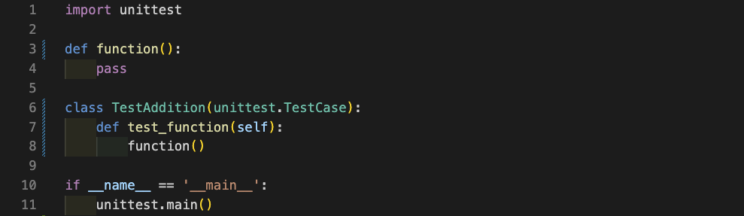
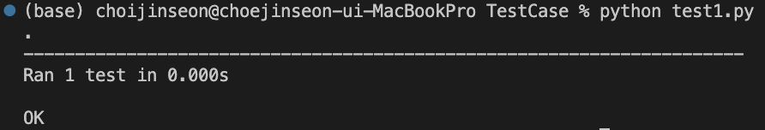
Notes:
기본적인 코드 작성 방법에 대해 설명드리곘습니다.
먼저, unittest를 임폴트 한 다음에 테스트 하기를 원하는 함수를 작성합니다.
다음으로, testcase 작성을 위해 unittes.TestCase를 상속하는 클래스를 작성해줍니다.
해당 클래스 안에 작성된 test로 시작되는 함수들을 파이썬은 테스트 메소드로 인식합니다.
이 때 각 함수들은 self를 인자로 가집니다.
이렇게 test로 시작되는 함수를 작성한 다음에, 앞서 작성했던 펑션 함수를 호출해줍니다.
마지막으로, 작성한 unittest 모듈을 실행하기 위해 if __name__ == '__main__' 구문을 작성해준 후,
파일을 실행하면 function() 함수가 문제없이 실행되었다는 것을 확인할 수 있습니다.

Slide 6
Assertions 테스트 사례에서 특정 조건이 참인지 확인하는 데 사용
Notes:
그런데, 아까 작성한 코드처럼 단순히 코드의 실행 여부를 파악하는 것 뿐만 아니라,
특정 조건에 대하여 함수의 결과값이 부합하는 지를 확인해야 할 때도 있겠지요,
이를 위해서는 assertion이라는 함수를 사용할 수 있습니다.

Slide 7
Assertion methods | explanation
assertEqual(a, b) | Assert that a is equal to b.
assertNotEqual(a, b) | Assert that a is not equal to b.
assertTrue(x) | Assert that x is true.
assertFalse(x) | Assert that x is false.
assertIs(a, b) | Assert that a is the same object as b.
assertIsNot(a, b) | Assert that a is not the same object as b.
assertIsNone(x) | Assert that x is None.
assertIsNotNone(x) | Assert that x is not None.
assertIn(a, b) | Assert that a is in b.
assertNotIn(a, b) | Assert that a is not in b.
assertAlmostEqual(a, b) | Assert that a is approximately equal to b.
assertAlmostNotEqual(a, b) | Assert that a is not approximately equal to b.
Notes:
assertion함수를 이용하면 두 값이 같은지, 다른지, 또는 한 값이 참인지, 거짓인지, 두 값이 같은 객체인지, 아닌지, 등을 확인할 수 있습니다.

Slide 8
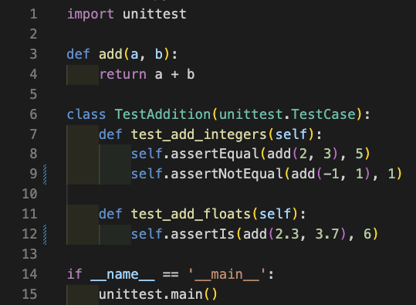
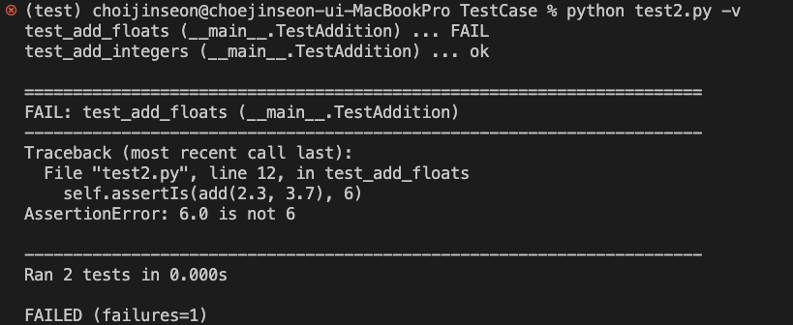
Notes:
간단한 예제를 통해 이를 적용해보도록 하겠습니다.
인자로 받은 두 값을 더한 값을 return하는 함수 add를 작성하고, 테스트 코드를 작성하였습니다.
test_add_integers 함수에서는 add() 함수를 통해 나온 결과값이 다른 인자와 같은지, 혹은 다른지를 테스트하고,
test_add_floats는 add() 함수를 통해 나온 결과값이 다른 인자와 같은 객체인지 확인합니다.
그리고 결과를 보시면, 우선 테스트 함수가 여러개인 경우에는 작성 순서대로 되는 게 아니라 unittest가 정렬을 해서 실행하는 것을 볼 수 있구요, test_add_float 함수에서 6.0과 6이 다르기 때문에 에러가 나는 것을 확인할 수 있겠습니다.

Slide 9
Fixture 테스트 케이스의 각 테스트 방법에 대해 전제 조건을 설정
Notes:
테스트를 하다보면, 여러개의 함수를 실행하기 전에 공통으로 가져야 할 전제 조건이 있을 수도 있죠,
이를 위해 unittest에서는 몇가지 fixture를 제공합니다

Slide 10
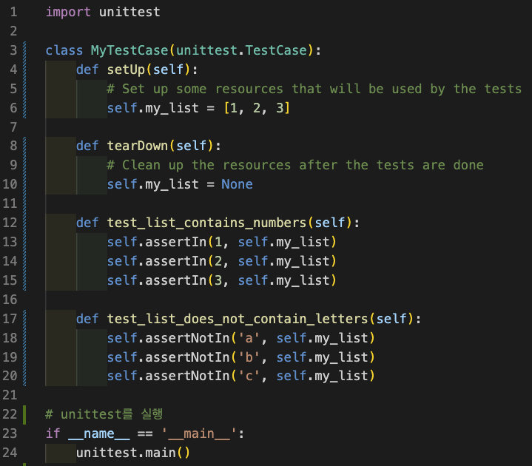
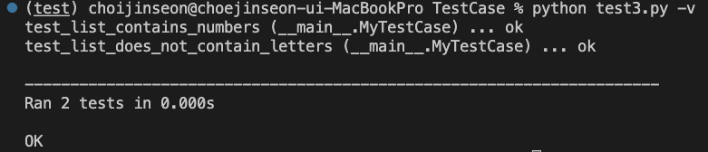
setup
: 테스트 케이스의 각 테스트 메소드가 실행되기전에 호출
tearDown
: 각 테스트 메소드가 실행된 다음에 호출
테스트에 사용된 리소스를 정리하는 데 사용
Notes:
대표적으로 setIp 함수와 tearDown 함수가 존재합니다.
setUp함수는 테스트 케이스의 각 테스트 메소드가 실행되기 전에 호출되는 것이고,
tearDown은 각 테스트 메소드가 실행된 다음에 호출하여 테스트에 사용된 리소스를 정리하는 데 사용합니다.
작성한 함수를 보면, setIP 함수에서 my_list를 선언한 후, 각 테스트 메소드에서 이를 사용해서 테스트를 진행하는 것을 볼 수 있습니다.
그리고, tearDown함수에서 my_list라는 리소스를 정리하는 것을 확인할 수 있습니다.

Slide 11
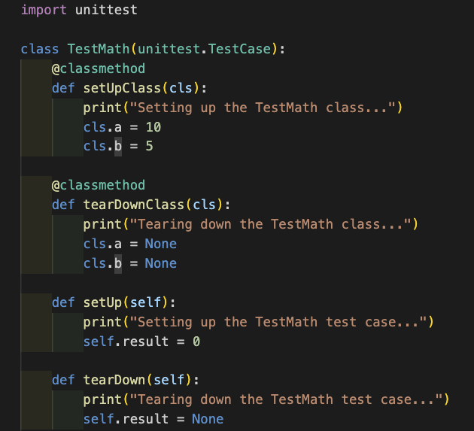
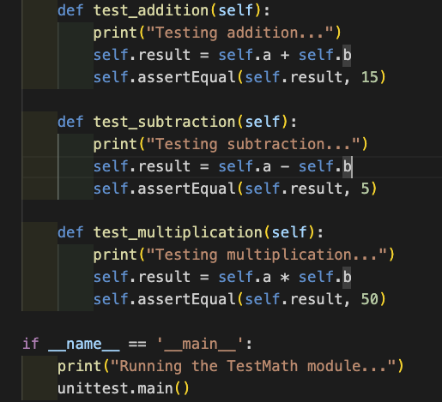
setUpClass & tearDownClass
: 클래스의 시작 또는 끝에서 각각 한 번씩 호출
Notes:
setIp과 tearDown은 함수 형태 뿐만 아니라, 클래스로도 작성할 수 있는데요,
이때 각 테스트 메소드가 사용될 때마다 호출되는 함수 형태로 작성된 fixture과 달리
클래스로 작성한 fixture들은 test 클래스의 시작 또는 끝에서 각각 한 번씩 호출된다는 차이점을 가집니다.

Slide 12
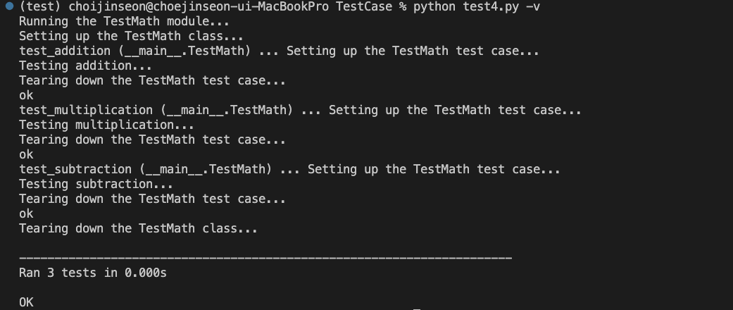
--- setUpClass
-- setup
-- testCode
-- tearDown
-- setup
-- testCode
-- tearDown
-- setup
-- testCode
-- teardown
--- tearDownClass

Slide 13
Command-Line options 테스트 실행 방법 제어
Notes:
댜음으로, 테스트를 실행하는 방법을 제어하기 위한 커맨드 라인 옵션을 말씀드리도록 하겠습니다.

Slide 14
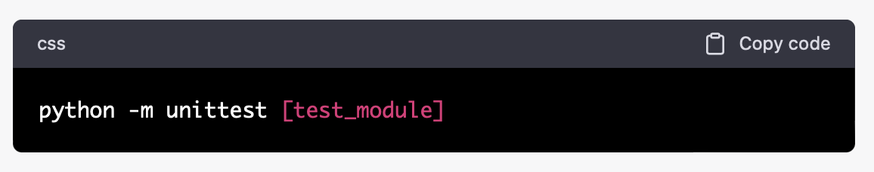
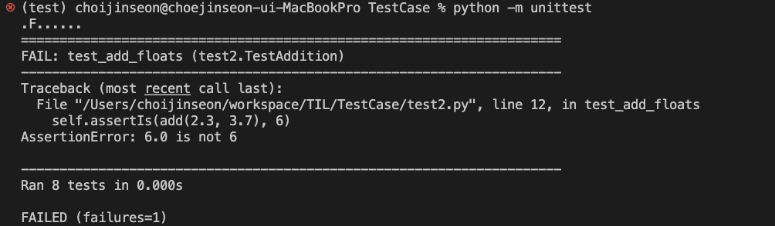
기본 실행 방법
해당 디렉토리 내의 test_module 전체 실행
Notes:
아까는 파이썬 파일을 실행함으로써 결과를 받았는데,
이렇게 할 수도 있지만 기본적으로는 python -m unittest test_module명을 적어서 실행할 수 있습니다.
테스트 모듈명을 안 적고 실행하면 해당 디렉토리 내의 테스트 모듈 전체가 실행됩니다.
이때, 실행하는 기준은 파일명의 제일 앞 또는 제일 뒤에 test가 들어간 파일을 대상으로 한다고 합니다.
저희는 앞서 4개의 파일, 총 8개의 테스트 메소드를 작성했는데요,
점의 개수를 보스면 8개 모두가 실행이 되었고, 이 중에 test2 파일의 함수 하나에 오류가 뜬 것을 발견할 수 있습니다.

Slide 15
options | explanation
-v or --verbose | Prints more detailed output during test execution.
-f or --failfast | Stops the test run as soon as a test fails.
-c or --catch | Catches control-C and stops the test run without reporting errors.
-b or --buffer | Buffers the output so that it is only displayed if a test fails.
-k or --keyword | Runs only the tests that contain the specified keyword in their name.
-t or --top-level-directory | Specifies the top-level directory of the project, which is used to resolve relative imports in the test code.
-p or --pattern | Specifies the pattern for matching test files.
--start-directory | Specifies the directory where the test discovery starts.
Notes:
화면과 같은 옵션들이 존재하는데요,
더 디테일하게 결과를 받거나, 한 테스트가 실패했을 때 테스트 전체를 멈추거나,
아니면 특정 키워드를 가지는 테스트만 실행하는 등 다양한 방법으로 테스트 방법을 제어할 수 있겠습니다.

Slide 16
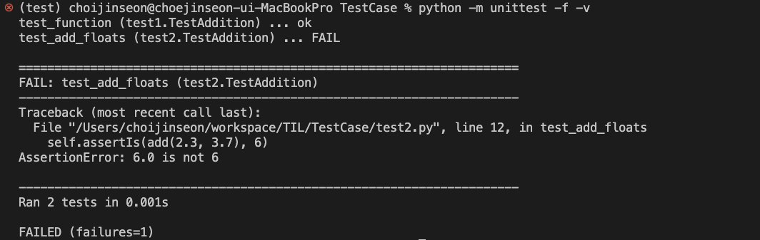
Notes:
앞서말씀드린 옵션 중 두가지를 사용하여 실행해보았습니다.
첫번째 오류에서 테스트 진행이 멈추고, 어떤 파일, 몊번째 라인, 어떤 태스트 함수에서 오류가 발생했는지 상세하게 나옵니다.

Slide 17
testcase를 어떻게 사용하는 것이 좋을까?
Notes:
이렇게 테스트 케이스의 작성 방법에 대해서 알아봤는대요, 그렇다면 테스트케이스를 어떻게 사용해야 도움이 될까요?

Slide 18
Unittest의 장점
높은 품질의 소스코드를 얻을 수 있다.
개발 시간은 15~35% 증가하지만, 결함은 40~90% 감소하는 효과를 보인다.
2. 사용하기에 편리하다.
python에 내장되어 있기 때문에 쉽게 설정하고 테스트 작성을 시작할 수 있다.
3. 표준화된 테스트 방법론을 따른다.
작성된 테스트를 다른 사람들도 쉽게 읽고 이해할 수 있으므로 협업시에 유용하다.
4. 개발 도구와 통합되어 있다.
PyCharm, Visual Studio Code 등 널리 사용되는 개발 환경에서 쉽게 테스트를 진행할 수 있다.

Slide 19
Unittest의 단점
단기적 코드 생산성이 떨어진다.
테스트 코드를 작성하고 실행하는 데에 많은 시간이 소요된다.
2. 병렬 처리가 불가능하다.
순차적으로 테스트를 진행해야 하기 때문에 대규모의 코드를 테스트하는 데 부적합하다.

Slide 20
결론
코드 테스트를 자동화하고자 할 때
Unittest를 사용하면 다양한 시나리오를 포괄하는 테스트 케이스를 쉽게 생성하고
코드가 의도대로 작동하는지를 확인할 수 있다.
2. 코드를 리팩토링 할 때
Unittest를 사용하여 리팩토링된 코드가 여전히 의도한 대로 작동하는지 테스트할 수 있다.
3. 협업을 진행할 때
Unittest를 사용하여 테스트와 관련해서 모든 사람들이 동일한 정보를 공유할 수 있다.
.
.
효율적인 테스트를 진행하기 위해 테스트의 단위는 작게 하고
테스트를 하기 힘든 것은 레이어를 나누어 가능한 계층에 대해서 진행한다.

Slide 21
감사합니다

